Slide 1
親筆書寫模擬app
組員:張浥塵、李洋、林至璿 指導教授：朱學亭教授

Slide 2
app主頁

Slide 3
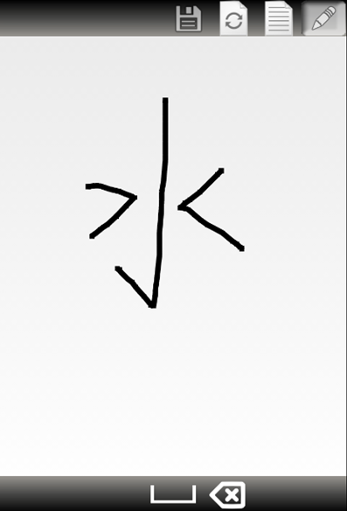
執行效果
按此開始手寫

Slide 4
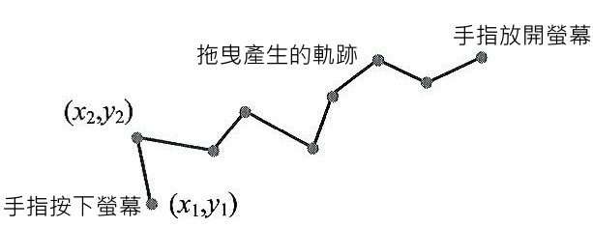
概 要
若要繪圖，先得調整畫筆，待畫筆調整好之後，再將圖像繪製到畫布上，這樣才可以顯示在手機螢幕上。Android 中的畫筆是 Paint類，Paint 中包含了很多方法對其屬性進行設定，還要有bitmap 顯示繪圖。
當按下螢幕時，便會取得按下點的x與y座標，並設為x1與y1，當拖曳時，取得拖曳時的座標x2與y2，之後將(x1,y1)與(x2,y2)座標連線，之後再更新起始點座標，拖曳時產生的軌跡，可由下圖來說明:

Slide 5
程式碼片段
首先宣告一個LinearLayout : private LinearLayout line; 然後在onCreate裡面寫以下的程式
line.addView(new View(this){
private Paint painting = new Paint();
private Canvas canvas=new Canvas();
private Bitmap bitmap = Bitmap.createBitmap(col,row,
Bitmap.Config.ARGB_8888);
private Bitmap bitmap2;
protected void onDraw(Canvas canvas) {
super.onDraw(canvas);
painting.setColor(Color.BLACK);
painting.setStrokeWidth(12);
painting.setAntiAlias(true);
canvas.drawBitmap(bitmap,0,0,null);
}
2~6行為Paint、bitmap和
Canvas宣告
7~13行是不可缺少的
一段，為Paint、bitmap
和Canvas初始設定

Slide 6
public boolean onTouchEvent(MotionEvent event)
{
int type = event.getAction();
float x1,x2,y1,y2;
if (type==MotionEvent.ACTION_DOWN)
{
x1=event.getX();
y1=event.getY();
invalidate();
}
if(type==MotionEvent.ACTION_MOVE)
{
x2=event.getX();
y2=event.getY();
canvas.drawLine(x1,y1,x2,y2,painting);
x1=x2;
y1=y2;
invalidate();
}
手指按下螢幕時執行17~22行，
19、20行取得按下時的座標
拖曳時執行23~31行，25、26行取得拖曳
時的座標，27行畫線，28、29行更新座標

Slide 7
最後是手放開螢幕執行的部分，手放開以後將手寫出來的東西擷取
下來並縮小，擺在螢幕(gridview)上，以下imageAdapter為自製的Adapter，
需另外建立一個.java檔再由主程式再引用，grid是gridview，thumbs是任
意list
if(type==MotionEvent.ACTION_UP)
{
bitmap2=bitmap.copy(bitmap.getConfig(), true);
thumbs.addLast(bitmap2);
grid.setAdapter(imageAdapter); //grid是gridview
canvas.drawColor(Color.TRANSPARENT,PorterDuff.Mode.CLEAR);
invalidate();
}
return true;
}
});

Slide 8
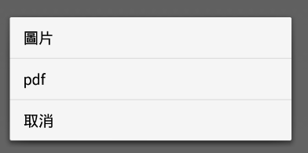
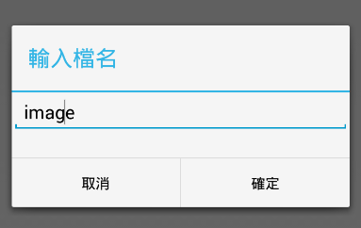
存檔
為存檔按鈕
按下以後，會出現如下圖對話窗 :
圖片:
選擇圖片
輸入完後按確定

Slide 9
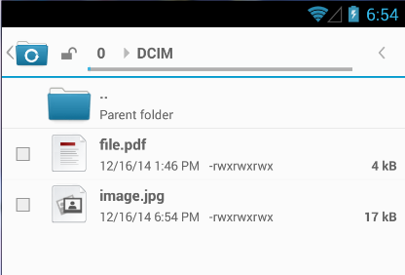
之後可在手機裡面找到儲存的檔案，如下圖 :

Slide 10
程式碼
grid.setDrawingCacheEnabled(true);
Bitmap bmScreen = grid.getDrawingCache();
try {
fos = new FileOutputStream(“/sdcard/DCIM/” +
editText.getText().toString() + ".jpg");
if (fos != null) {
bitmap3.compress(Bitmap.CompressFormat.JPEG, 90, fos);
fos.close();
}
} catch (Exception e) {
e.printStackTrace();
}

Slide 11
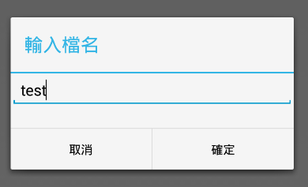
pdf
出現下圖對話窗以後選擇pdf
一樣輸入檔名後案確定後，便存檔完成

Slide 12
程式碼
要寫儲存pdf的程式，必須先上網搜尋itextpdf.jar並下載，下載好之後將檔案放在專案資料夾裡面的 lib 資料夾裡，再引用 jar 檔裡的內容，
程式如下
import com.itextpdf.text.Document;
import com.itextpdf.text.Image;
import com.itextpdf.text.pdf.PdfWriter;
try {
Document document = new Document();
ByteArrayOutputStream baos = new ByteArrayOutputStream();
PdfWriter.getInstance(document, new FileOutputStream("/sdcard/DCIM/PdfConvertPngDemo.pdf"));
bmScreen.compress(Bitmap.CompressFormat.PNG, 100, baos);
arr=baos.toByteArray();
document.open();
image = Image.getInstance(arr);
document.add(image);
document.close();
} catch (Exception e) {
e.printStackTrace(); }

Slide 13
其他功能
清空按下後會出現如下圖對話窗，按下確定即清空畫面
退格
空格

